Slide 1
Мустаева Лира Рифкатовна
заместитель главы Администрации по социальным вопросам и кадрам муниципального район Краснокамский район
Республики Башкортостан
Notes:
1

Slide 2
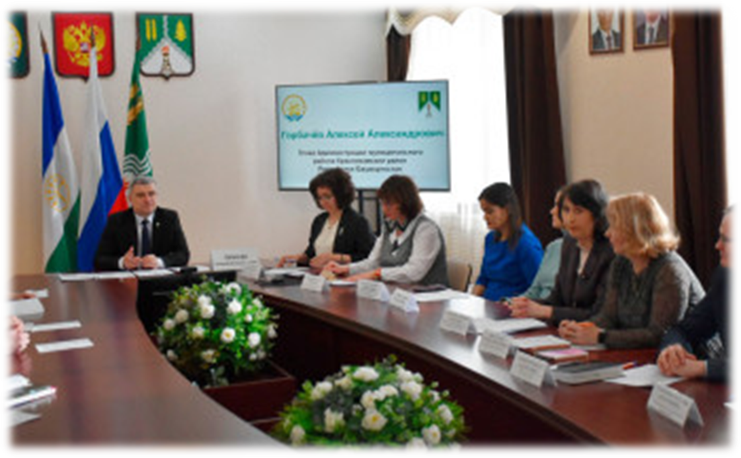
Семейно-консультативный центр
«Краснокамская семья»
Постановлением Администрации района от 15.02.2024 г. №104 «Об организации деятельности семейно-консультативного центра «Краснокамская семья» в районе создан семейно – консультативный Центр «Краснокамская семья»
Notes:
2

Slide 3
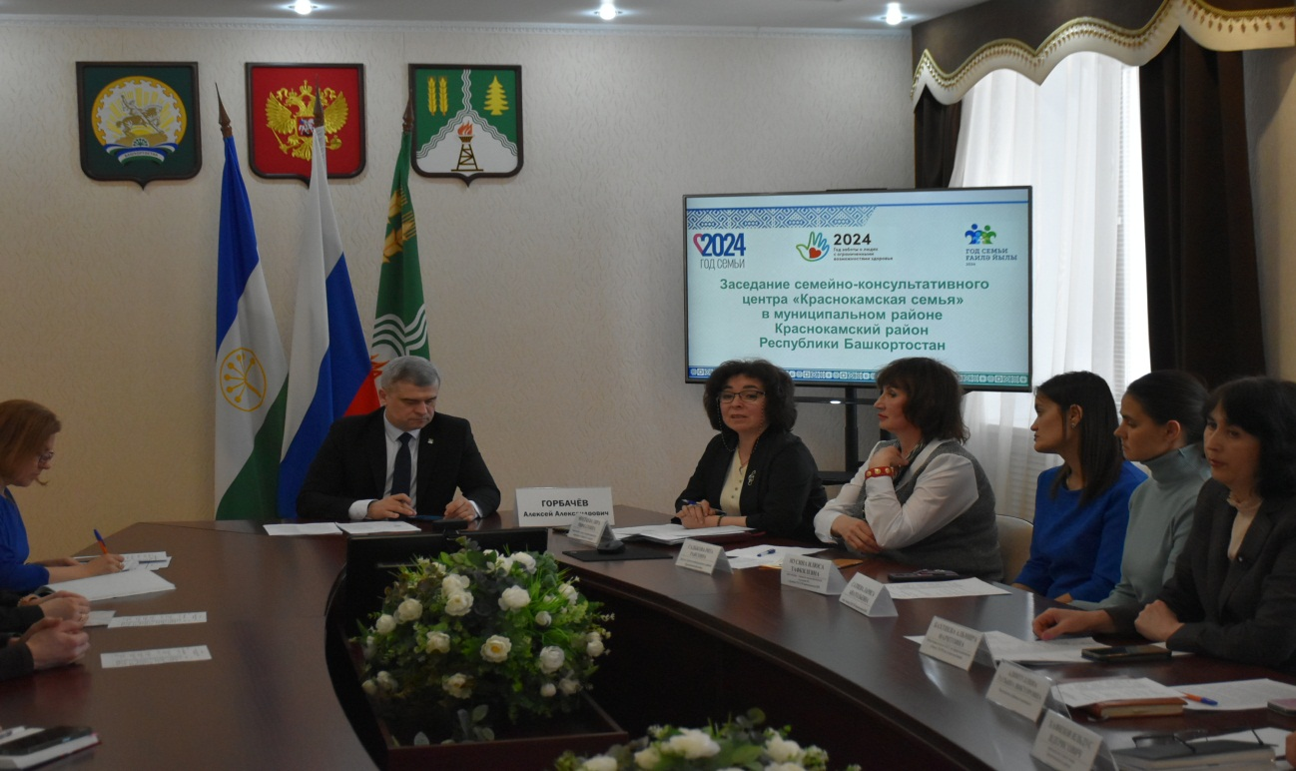
Семейно-консультативный центр
«Краснокамская семья»
Состав Центра:
представители здравоохранения, Центра занятости населения по Краснокамскому району, Службы семьи в Краснокамском районе, отдела опеки и попечительства Администрации, образования, культуры, отдела ЗАГС Краснокамского района, психологи, председатель Совета отцов района, председатель Женсовета.
Notes:
3

Slide 4
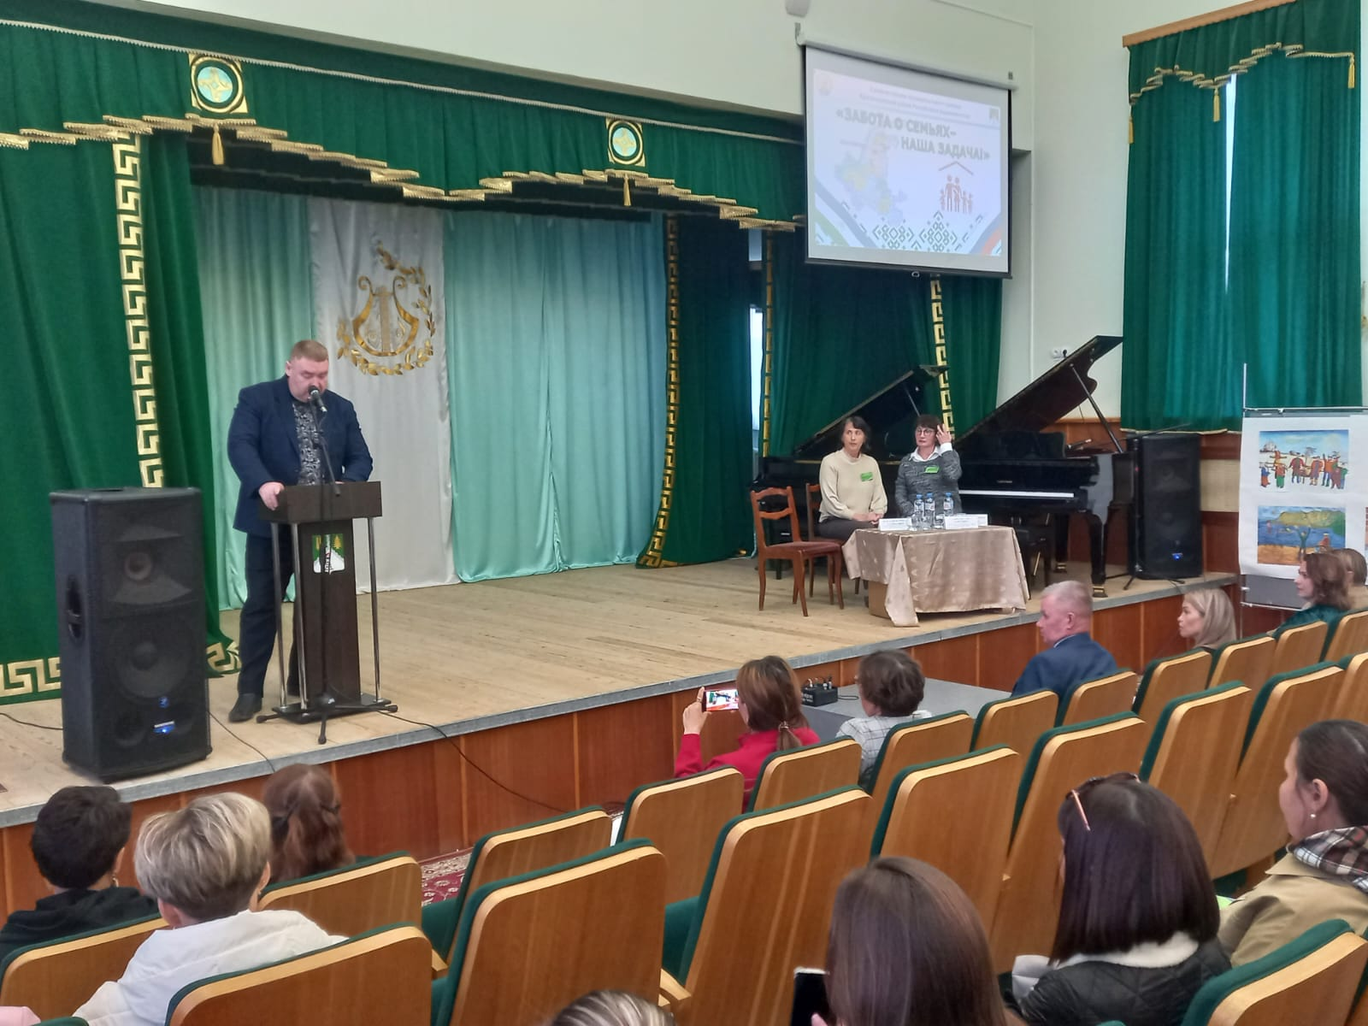
Семейно-консультативный центр
«Краснокамская семья»
За 2024г. организовано 7 заседаний центра. Первое - установочное в с. Николо – Березовка и 6 выездных встреч по сельским поселениям района (с.Арлан, с.Кариево, с.Новонагаево, с.Куяново, с.Музяк, с.Новый Янзигит). Темы встреч подбирались с учетом пожеланий и потребностей населения.
Notes:
4

Slide 5
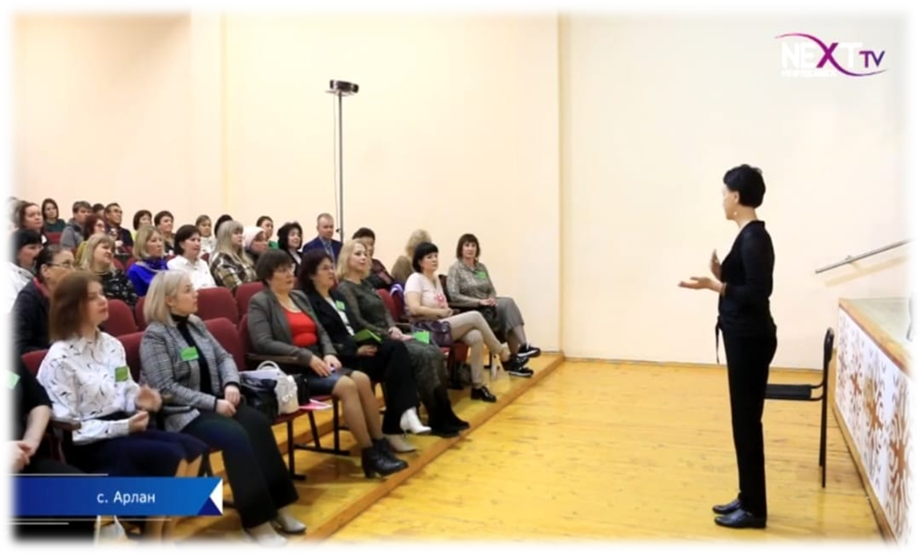
Семейно-консультативный центр
«Краснокамская семья»
психологический тренинг с элементами практики «Энергетическое здоровье семьи. Антистрессовая терапия»
Notes:
5

Slide 6
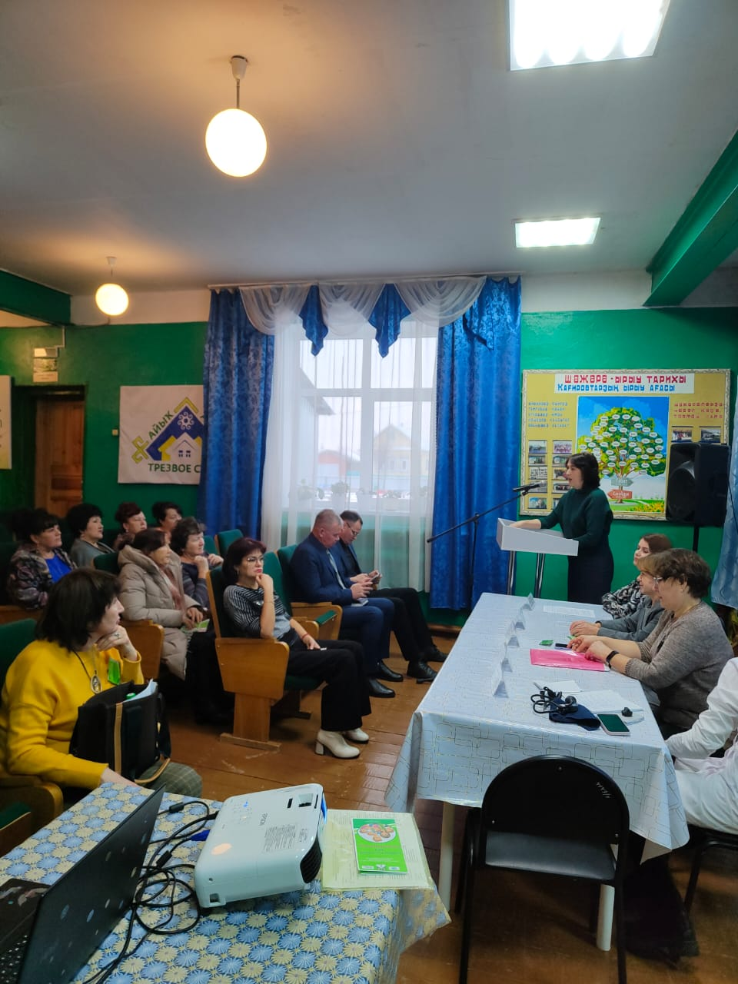
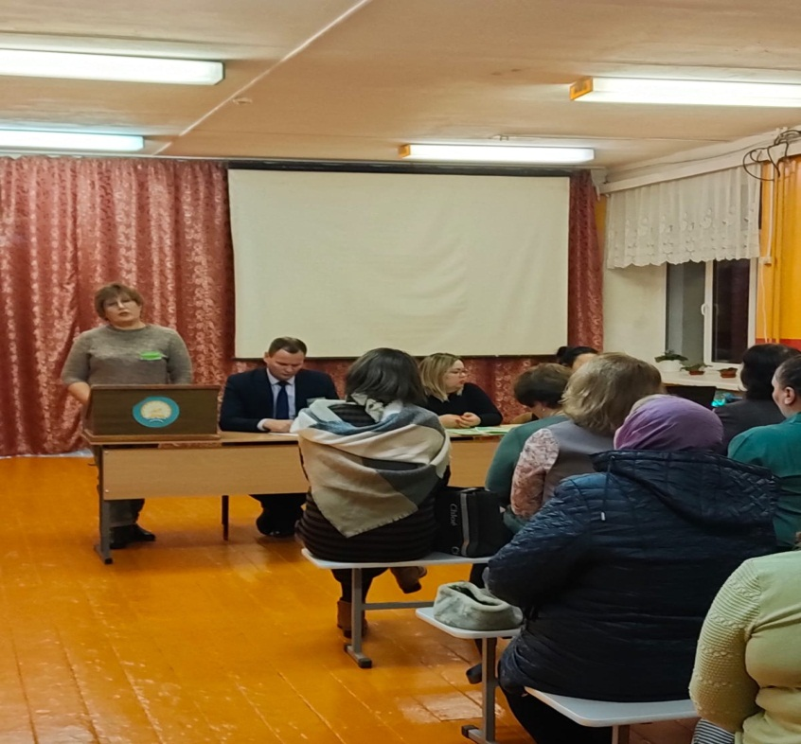
Семейно-консультативный центр
«Краснокамская семья»
Актуальные вопросы:
«О направлениях службы занятости», «Меры социальной поддержки семьям с детьми», «О профилактике туберкулеза», «Истинные ценности семьи. Иметь, уметь, преумножать».
Notes:
6

Slide 7
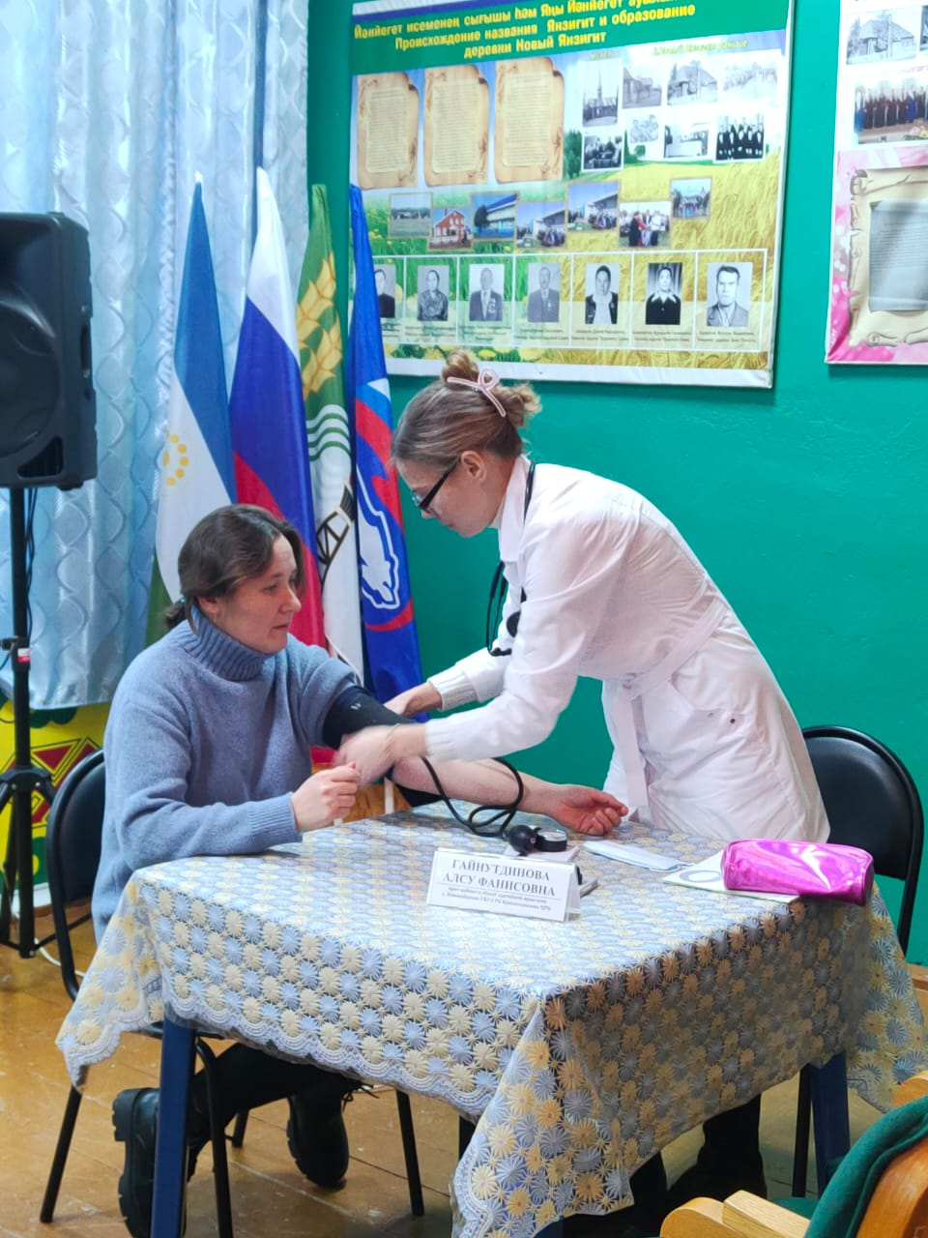
Семейно-консультативный центр
«Краснокамская семья»
Во всех сельских поселениях были организованы консультации по площадкам со специалистами различных сфер
Notes:
7

Slide 8
БЛАГОДАРЮ ЗА ВНИМАНИЕ!
Notes:
8

